Slide 1
移频柜
综合柜
发送器
接收器
衰耗器
电缆模拟网络
室内设备

Slide 2
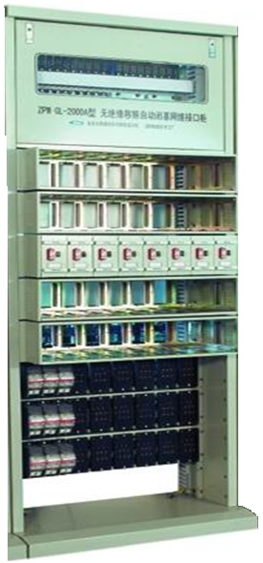
综合柜
区间综合柜放置在机械室内，也叫网络接口柜。
用来安装防雷电缆模拟网络和点灯隔离变压器，并实现室内外设备的连接。
型号规格：ZPW·GL-2000A
外形尺寸：
2350mm×900mm×500mm

Slide 3
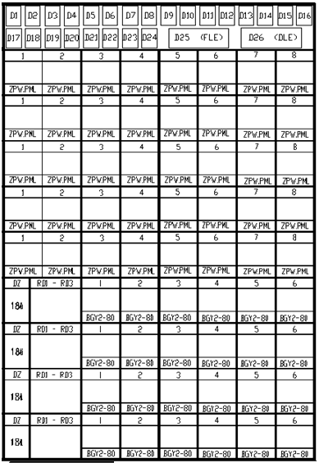
综合柜布置
零层
电缆模拟网络
5—9层
隔离变压器
1—4层

